Slide 1

BISOGNI EDUCATIVI SPECIALI:
dall’ inclusione alla didattica personalizzata.
Dott.ssa Alessia Goisis
Psicologa clinica
www.psicologagoisisalessia.it
goisisalessia@gmail.it
Tel. 3341760784

Slide 2
BISOGNI EDUCATIVI SPECIALI: dall’ inclusione alla didattica personalizzata.
Che cos’è il bisogno educativo speciale?
«il Bisogno Educativo Speciale è qualsiasi difficoltà evolutiva di funzionamento, permanente o transitoria, in ambito educativo e/o apprenditivo, dovuta all’interazione dei vari fattori di salute e che necessita di educazione speciale individualizzata».

Slide 3
BISOGNI EDUCATIVI SPECIALI: dall’ inclusione alla didattica personalizzata
Perché parliamo di BES ?
Perché c’è una normativa ben precisa che… ci fa capire che è ora di attuare una SCUOLA INCLUSIVA

Slide 4
BISOGNI EDUCATIVI SPECIALI: dall’ inclusione alla didattica personalizzata.
L’espressione “Bisogni Educativi Speciali” (BES)
è entrata in uso in Italia dopo l’emanazione della Direttiva ministeriale del 27 dicembre 2012 “Strumenti di intervento per alunni con Bisogni Educativi Speciali e organizzazione territoriale per l’inclusione scolastica“
L’area dello svantaggio scolastico è molto più ampia di quella riferibile esplicitamente alla presenza di deficit.
In ogni classe ci sono alunni che presentano una richiesta di speciale attenzione per una varietà di ragioni:
svantaggio sociale e culturale, disturbi specifici di apprendimento e/o disturbi evolutivi specifici, difficoltà derivanti dalla non conoscenza della cultura e della lingua italiana perché appartenenti a culture diverse”.

Slide 5
BISOGNI EDUCATIVI SPECIALI: dall’ inclusione alla didattica personalizzata.
Bisogni Educativi “Normali”...
sviluppo delle proprie competenze:
imparare
appartenenza sociale e accettazione:
Identità e autonomia
valorizzazione e autostima
sicurezza affettiva
......diventano speciali quando è più difficile ottenere una risposta adeguata a soddisfarli.

Slide 6
BISOGNI EDUCATIVI SPECIALI: dall’ inclusione alla didattica personalizzata.
PERCHE’ si è dovuta richiamare la scuola?
Perchè l’insuccesso scolastico e la dispersione sono in aumento, con le conseguenze dell’insuccesso FORMATIVO e sociale;
Perchè la complessità delle nostre classi è in aumento e rispecchia una maggiore complessità sociale;
Perchè la scuola spontaneamente non diventa più flessibile, tende ad essere un sistema rigido, che esclude chi non si adatta piuttosto che includere

Slide 7
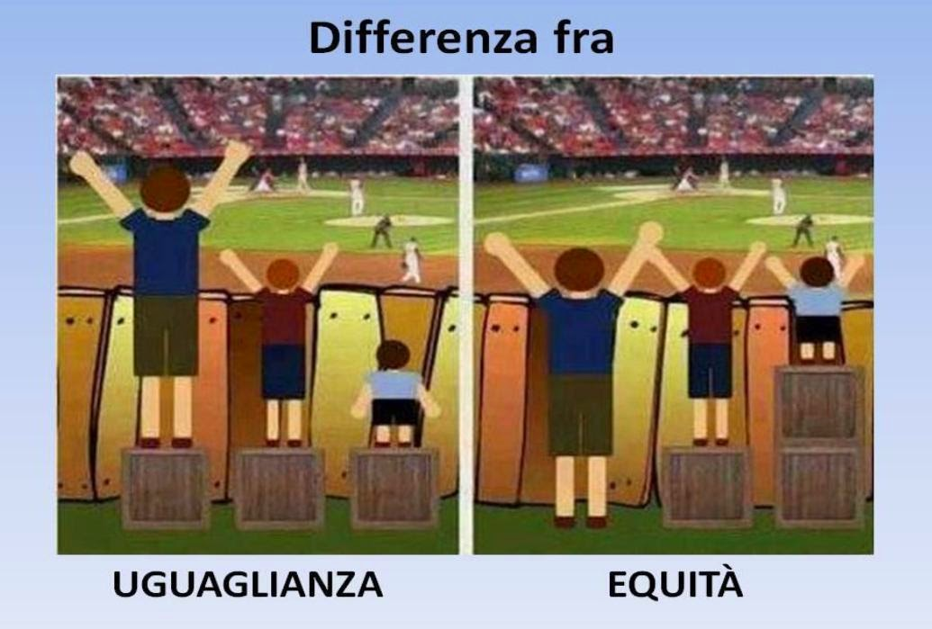

Slide 8
BISOGNI EDUCATIVI SPECIALI: dall’ inclusione alla didattica personalizzata
Cosa dice la normativa ?
Costituzione Italiana art. 34 “La scuola è aperta a tutti”
Direttiva MIUR del 27 Dicembre 2012 “Strumenti di intervento per alunni con Bisogni Educativi Speciali e organizzazione territoriale per l’inclusione scolastica”
C.M. n.8 del 6 marzo 2013 Indicazioni operative

Slide 9
BISOGNI EDUCATIVI SPECIALI: dall’ inclusione alla didattica personalizzata
Direttiva MIUR del 27 Dicembre 2012
Ogni alunno, con continuità o per determinati periodi, può manifestare Bisogni Educativi Speciali: o per motivi fisici, biologici, fisiologici o anche per motivi psicologici, sociali, rispetto ai quali è necessario che le scuole propongano una adeguata e personalizzata risposta.
Va quindi potenziata la cultura dell’inclusione, e ciò anche mediante un approfondimento delle relative competenze degli insegnanti curricolari.

Slide 10
BISOGNI EDUCATIVI SPECIALI: dall’ inclusione alla didattica personalizzata
C.M. n.8 del 6 marzo 2013 specifica che:
La Direttiva del 27 dicembre 2012 ridefinisce e completa il tradizionale approccio all’integrazione scolastica, basato sulla certificazione della disabilità, estendendo il campo di intervento e di responsabilità di tutta la comunità educante all’intera area dei Bisogni Educativi Speciali (BES).

Slide 11
BISOGNI EDUCATIVI SPECIALI: dall’ inclusione alla didattica personalizzata
C.M. n.8 del 6 marzo 2013 specifica che:
La Direttiva del 27 dicembre 2012 estende a tutti gli studenti in difficoltà il diritto alla personalizzazione dell’apprendimento, richiamandosi espressamente ai principi enunciati dalla Legge 53/2003.

Slide 12
BISOGNI EDUCATIVI SPECIALI: dall’ inclusione alla didattica personalizzata
C.M. n.8 del 6 marzo 2013 prefigura:
L’attivazione del Gruppo di lavoro e di studio d’Istituto che assume la denominazione di Gruppo di Lavoro per l’Inclusione (GLI), con il preciso compito di elaborare una proposta di Piano Annuale per l’Inclusione (PAI) riferito a tutti gli alunni con BES.

Slide 13
BISOGNI EDUCATIVI SPECIALI: dall’ inclusione alla didattica personalizzata
Il compito doveroso dei Consigli di classe è indicare in quali altri casi sia opportuna e necessaria l'adozione di una personalizzazione della didattica ed eventualmente di misure compensative o dispensative, nella prospettiva di una presa in carico globale ed inclusiva di tutti gli alunni.

Slide 14
BISOGNI EDUCATIVI SPECIALI: dall’ inclusione alla didattica personalizzata
Strumento privilegiato è il percorso individualizzato e personalizzato, redatto in un Piano Didattico Personalizzato (PDP), che ha lo scopo di definire, monitorare e documentare, secondo un’elaborazione collegiale, corresponsabile e partecipata, le strategie di intervento più idonee e i criteri di valutazione degli apprendimenti.

Slide 15
BISOGNI EDUCATIVI SPECIALI: dall’ inclusione alla didattica personalizzata.
Aree di origine dei BES
(studi di Dario Ianes 2005)
Area Funzionale Corporea Cognitiva
Ospedalizzazioni, malattie acute o croniche, lesioni, anomalie cromosomiche o del corpo.
Difficoltà motorie o sensoriali, difficoltà di attenzione e di memorizzazione
Mancanza di autonomia personale e sociale, difficoltà di gestione del tempo e di pianificazione delle azioni, difficoltà di applicazione delle conoscenze, difficoltà linguistiche.

Slide 16
BISOGNI EDUCATIVI SPECIALI: dall’ inclusione alla didattica personalizzata
Area relazionale
Difficoltà di autocontrollo, problemi comportamentali ed emozionali, scarsa autostima, motivazione e curiosità, difficoltà nelle relazioni con i compagni, con gli insegnanti e gli adulti.
Area ambientale
Famiglia problematica, pregiudizi ed ostilità culturali, ambienti deprivati/devianti, difficoltà socio economiche, difficoltà di comunicazione o collaborazione tra le agenzie (scuola, servizi, enti...) che intervengono nell’educazione o nella formazione

Slide 17
BISOGNI EDUCATIVI SPECIALI: dall’ inclusione alla didattica personalizzata.
L’area dei BES comprende ...
4 macro-categorie
 Lo svantaggio sociale e culturale
 I disturbi specifici di apprendimento
 I disturbi evolutivi specifici
 Le difficoltà derivante dalla non conoscenza della cultura e della lingua italiana

Slide 18
BISOGNI EDUCATIVI SPECIALI: dall’ inclusione alla didattica personalizzata.
Tipologie di Special Educational Needs
Alunni diversamente abili (DVA)
Gli alunni con disabilità previste dalla legge 104/1992 sono provvisti di documentazione medica che devono presentare all’atto di iscrizione alla scuola. Le tipologie della disabilità possono essere di varia natura (uditive, visive, intellettive, motorie o altro) e la scuola è chiamata a ridurre i disagi formativi ed emozionali che ne derivano.
Attraverso il Piano Educativo Individualizzato (PEI) e il supporto della rete territoriale, le istituzioni scolastiche garantiscono infatti il diritto all’istruzione, adottano le misure necessarie per favorire il successo formativo degli alunni diversamente abili, agevolando nel contempo la piena integrazione sociale e culturale.

Slide 19
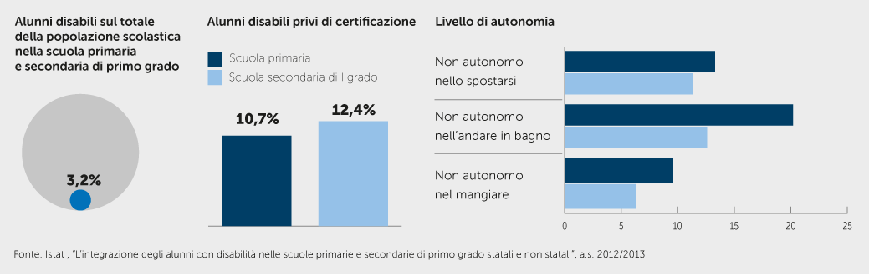
BISOGNI EDUCATIVI SPECIALI: dall’ inclusione alla didattica personalizzata.

Slide 20
BISOGNI EDUCATIVI SPECIALI: dall’ inclusione alla didattica personalizzata.
Alunni con Disturbi Specifici di Apprendimento (DSA)
I DSA (dislessia, disortografia, disgrafia, discalculia) sono fragilità di natura neurobiologica che devono essere diagnosticati da uno specialista.
Per ridurre i disagi formativi ed emozionali derivanti da tali disturbi, la scuola redige all’inizio dell’anno scolastico il Piano Didattico Personalizzato in cui sono specificati gli strumenti compensativi, le misure dispensative e le forme di verifica e di valutazione che possono aiutare l’alunno nel processo di apprendimento garantendo lo sviluppo delle sue potenzialità, il successo formativo e la piena integrazione sociale e culturale.

Slide 21
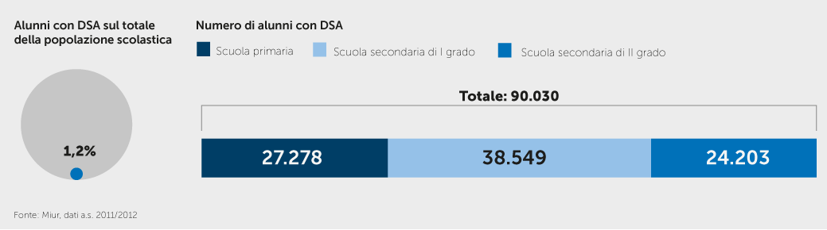
BISOGNI EDUCATIVI SPECIALI: dall’ inclusione alla didattica personalizzata.

Slide 22
BISOGNI EDUCATIVI SPECIALI: dall’ inclusione alla didattica personalizzata.
Alunni con svantaggio socio-economico, linguistico e culturale
L’alunno coinvolto in una situazione di svantaggio socio-economico, linguistico e culturale vive un’esperienza personale di fragilità emotiva e psicologica che condiziona le sue relazioni con l’ambiente, i contesti e le persone e che può manifestarsi in un disagio scolastico.
Per questo tipo di bisogno non esiste una certificazione medica e la scuola è chiamata all’individuazione dello svantaggio attraverso un’osservazione strutturata e la collaborazione con i servizi territoriali competenti e la famiglia. Attraverso un intervento didattico personalizzato, anche per un breve periodo, si potranno quindi prevedere delle misure per ridurre il disagio scolastico e favorire la piena inclusione e il successo formativo.

Slide 23
BISOGNI EDUCATIVI SPECIALI: dall’ inclusione alla didattica personalizzata.
Disturbi evolutivi specifici
Con la direttiva del 27/12/12 e C.M. 8/03/13 vengono presi in considerazione anche i disturbi evolutivi specifici non certificabili ai sensi della L.104 e della L.170. Possono manifestarsi come deficit del linguaggio, deficit delle abilità non verbali, deficit dell’attenzione e iperattività, funzionamento intellettivo limite, deficit della coordinazione motoria.

Slide 24
BISOGNI EDUCATIVI SPECIALI: dall’ inclusione alla didattica personalizzata.
Alunni stranieri La scuola deve garantire il diritto all’istruzione e all’inclusione agli alunni non di madrelingua italiana contribuendo al loro pieno inserimento nel contesto socio-culturale del territorio e al senso di appartenenza alla comunità scolastica, cittadina e nazionale.
Si tratta di favorire lo scambio promuovendo la ricchezza insita nell’appartenenza a diverse culture ed educando tutti gli alunni ad essere “cittadini del mondo”.
Oltre al Piano di accoglienza, che preveda momenti di condivisione con tutta la classe, le scuole elaborano un Piano Didattico Personalizzato con eventuali misure specifiche per il successo dell’alunno non madrelingua.

Slide 25
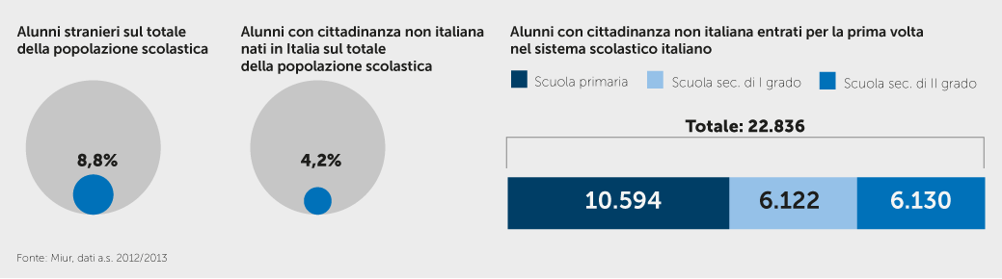
BISOGNI EDUCATIVI SPECIALI: dall’ inclusione alla didattica personalizzata.

Slide 26
BISOGNI EDUCATIVI SPECIALI: dall’ inclusione alla didattica personalizzata.
PERSONALIZZAZIONE
La D.M. del 27 dicembre 2012 estende il diritto alla personalizzazione dell’apprendimento a tutti gli studenti in difficoltà.
E il dovere del consiglio di classe/team docente di progettare una personalizzazione della didattica e l’eventuale adozione di misure compensative o dispensative caso per caso.

Slide 27


BISOGNI EDUCATIVI SPECIALI: dall’ inclusione alla didattica personalizzata.
Chi sono i protagonisti?
FAMIGLIA
SCUOLA

Slide 28
BISOGNI EDUCATIVI SPECIALI: dall’ inclusione alla didattica personalizzata.
Cosa è richiesto alla scuola?

Slide 29
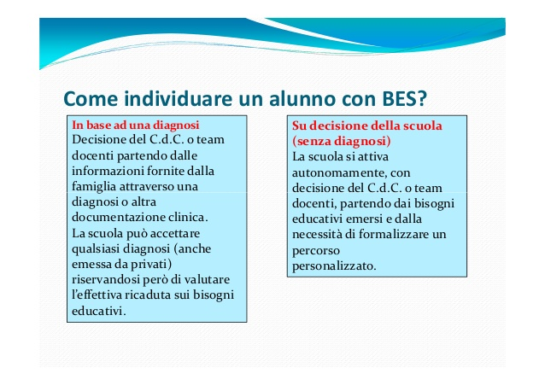
BISOGNI EDUCATIVI SPECIALI: dall’ inclusione alla didattica personalizzata.

Slide 30
BISOGNI EDUCATIVI SPECIALI: dall’ inclusione alla didattica personalizzata.
Cosa è richiesto alla scuola?
Per gli altri alunni con B.E.S. i Consigli di Classe hanno l’obbligo di personalizzare la didattica, anche adottando misure compensative e/o dispensative
STRUMENTO PRIVILEGIATO E’ IL P.D.P., inteso come percorso individualizzato che consente di definire, monitorare, documentare le strategie di intervento più idonee, sulla base di una elaborazione collegiale, corresponsabile e partecipata.

Slide 31
BISOGNI EDUCATIVI SPECIALI: dall’ inclusione alla didattica personalizzata.
Cosa è richiesto alla scuola?
Collaborazione con le FAMIGLIE
« È necessario che l’attivazione di un percorso individualizzato e personalizzato per un alunno con Bisogni Educativi Speciali sia deliberata in Consiglio di classe - ovvero, nelle scuole primarie, da tutti i componenti del team docenti - dando luogo al PDP, firmato dal Dirigente scolastico, dai docenti e dalla famiglia.
Nel caso in cui sia necessario trattare dati sensibili per finalità istituzionali, si avrà cura di includere nel PDP apposita autorizzazione da parte della famiglia.»

Slide 32
BISOGNI EDUCATIVI SPECIALI: dall’ inclusione alla didattica personalizzata.
Cosa è richiesto alla scuola?
Il gruppo di lavoro integrazione e inclusività
• Trattare le questioni relative a tutti gli alunni con BES certificati e non.
• Programmare un utilizzo funzionale delle risorse presenti nella scuola (laboratori, strumenti, risorse umane..) per la realizzazione di un progetto di inclusione condiviso con docenti, le famiglie e i servizi socio sanitari.

Slide 33
BISOGNI EDUCATIVI SPECIALI: dall’ inclusione alla didattica personalizzata.
Cosa è richiesto alla scuola?
Compiti dei Consigli di classe:
Individuare gli alunni con BES nell’area dello svantaggio socio-economico, linguistico, culturale. Nella circ.8/13 si legge “tali tipologie di BES dovranno essere individuate sulla base di elementi oggettivi (ad es. segnalazioni da parte dei servizi sociali, ma anche su ben fondate considerazioni pedagogiche e didattiche”
Predisporre un piano didattico personalizzato

Slide 34
BISOGNI EDUCATIVI SPECIALI: dall’ inclusione alla didattica personalizzata.
Cosa è richiesto alla scuola?
Come predisporre un PDP ?
Il consiglio di classe, individuati gli alunni con BES, collegialmente
individua le carenze/problemi/bisogni educativi dell’alunno.
programma gli interventi/attività/laboratori.
Ogni docente si impegna per quanto riguarda la sua area disciplinare e per quanto riguarda gli obiettivi trasversali a “attivare” quanto programmato e nei tempi previsti.

Slide 35
BISOGNI EDUCATIVI SPECIALI: dall’ inclusione alla didattica personalizzata.
Cosa è richiesto alla scuola?
Il Consiglio di classe verifica e valuta l’efficacia degli interventi programmati e di conseguenza prosegue o modifica e/o amplia la tipologia di interventi.
Il pdp va modificato e aggiornato periodicamente

Slide 36
BISOGNI EDUCATIVI SPECIALI: dall’ inclusione alla didattica personalizzata.
IL RAPPORTO SCUOLA - FAMIGLIA
IL PATTO EDUCATIVO (allegato al PDP)
IL LAVORO A CASA E A SCUOLA.
LE POSSIBILI CRITICITA’:
a) resistenza, difficoltà di accettazione della famiglia al momento dell’invio a valutazione
b) Eccessiva protezione una volta ottenuta la certificazione
c) Resistenza della scuola ad adeguarsi

Slide 37
BISOGNI EDUCATIVI SPECIALI: dall’ inclusione alla didattica personalizzata.
In caso di certificazione...
NB quel che i servizi scrivono al termine della valutazione sono SUGGERIMENTI PER LA SCUOLA
La scuola, nella sua specificità professionale, è arbitra delle decisioni su come applicare strumenti e misure (modulare!!!!)

Slide 38
BISOGNI EDUCATIVI SPECIALI: dall’ inclusione alla didattica personalizzata.
Una scuola è inclusiva quando...
Afferma valori inclusivi e li esplicita
Costruisce comunità (accessibilità, ambientamento del personale nuovo...)
Produce “politiche inclusive”: sviluppa una scuola per tutti
Organizza un sostegno coordinato alle diversità
Sviluppa pratiche inclusive scegliendo determinate metodologie piuttosto che altre
Mobilita le risorse, tutte, a favore di chi ne ha bisogno

Slide 39
MANIFESTAZIONI DI DISAGIO | AREE DI INCLUSIONE NEI BES
Difficoltà di apprendimento / flessioni del rendimento Disturbo Specifico dell’Apprendimento (dsa) Deficit cognitivo e ritardo mentale, disabilità fisiche. Difficoltà relazionali / emozionali Apatia/difficoltà comportamentali | Alunni con dsa o disturbi evolutivi specifici Alunni disabili (disabilità fisica e mentale) Alunni con svantaggio sociale e culturale Svantaggiati per la non conoscenza della lingua italiana.

Slide 40
Esiste un confine tra disagio e le sue manifestazioni
inteso come “uno stato emotivo, non correlato significativamente a disturbi di tipo psicopatologico, linguistici o di ritardo cognitivo, che si manifesta attraverso un insieme di comportamenti disfunzionali
e alunni con bisogni educativi speciali.
A livello normativo le aree di inclusione per i BES sono ben delimitate.

Slide 41
In primis
Riconoscere i segnali del disagio. Come e cosa
osservare ???
Definire la natura del disagio.
Capire se ci sono i criteri di inclusione per poter inserire il disagio nella categoria di BISOGNI EDUCATVI SPECIALI

Slide 42
Capire se ci sono i criteri di inclusione per poter inserire il disagio nella categoria di
BISOGNI EDUCATVI SPECIALI
SI NO
Attivazione interventi mirati: sostenere e monitorare la
situazione di disagio per capire
come si evolve nel tempo.
Dsa/disturbi evolutivi ---- PDP
situazioni di svantaggio ---- PEP
Disabilità ---- PEI
in quest’area ricadono gli alunni
non ancora certificati, con possibili
flessioni di rendimento, difficoltà emotive relazionali e comportamentali
Temporane.

Slide 43
Come osservare… l’osservazione in classe è un momento importane delle attività pedagogiche.
Fase di osservazione | Spiegazioni ed esempi
Sospendere Le aspettative ed il giudizio | Se osserviamo con la mente carica di aspettative e giudizi, rischiamo di interpretare in modo distorto I comportamenti dell’altro. Es. Da un bambino generalmente aggressivo potremmo aspettarci sempre comportamenti scorretti.
2. Osservare Quanto accade | Osservare la situazione generale: Espressioni, comportamenti, gesti,del soggetto e contestualizzarli all’ambiente di rifermento.

Slide 44
Fasi di osservazione | Spiegazioni e esempi
3. Astenersi Dalle forme immediate di intervento, se non in situazioni di pericolo | Intervenire unicamente sulla base di sensazioni istintive e empatiche può essere rischioso e fuorviante. La rinuncia ad agire permette di trasformare i comportamenti in pensiero.
4. Riflettere Anche sulle emozioni | Non confondere le emozioni personali con quelle dell’altro. Occorre individuare le nostre emozioni e differenziarle per agire in modo efficace.
5. Agire | Condividere quanto osservato con I docenti di classe. Es. Compilazione delle schede di rilevazione e adozione delle procedure previste.

Slide 45
Come gestire l’osservazione..
Situazione e sviluppo emotivo | Segnali di disagio | Suggerimenti per l’insegnante
Normale | Segnali di disagio hanno carattere temporaneo e non sono rigidi | Interpretare I segnali e tollerarli come strumento utile al bambino/adolescente per superare le difficoltà. Evitare di drammatizzare la situazione con il ragazzo e famiglia. Rassicurare e legittimare il disagio che vive il ragazzo. Osservare se I segnali scompaiono o persistono.

Slide 46
Situazione e sviluppo emotivo | Segnali di disagio | Suggerimenti per l’insegnante
Patologico | Segnali rigidi e duraturi | Comunicare al bambino che si è notata una difficoltà per la quale può essere aiutato. Adottare le procedure previste

Slide 47
BISOGNI EDUCATIVI SPECIALI: dall’ inclusione alla didattica personalizzata.
Bisogna cogliere lo spirito della Direttiva
Forte richiamo alla responsabilià della scuola nei confronti degli alunni che hanno bisogno di aiuto

Slide 48
Slides e materiali a uso esclusivo del corso di formazione Docenti.
Materiali e contenuti protetti da copyright.
Dott.ssa Alessia Goisis
Psicologa clinica
www.psicologagoisisalessia.it
Tel. 3341760784
goisisalessia@gmail.com

